Slide 1
Привітання з Великоднем

Slide 2
Формування позитивної мотивації в учнів до навчання на уроках словесності

Slide 3
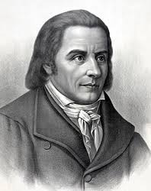
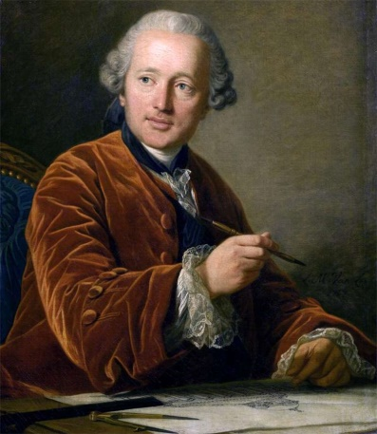
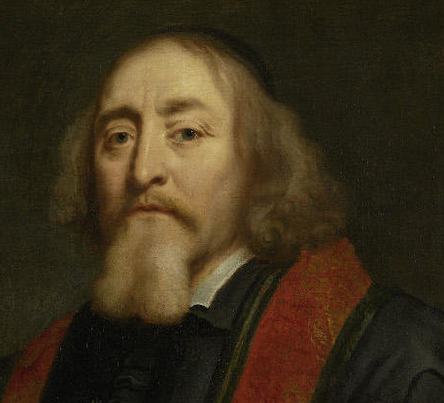
Повноцінними є тільки ті знання,
Які дитина здобула власною активністю.
Йоганн Песталоцці
Людина, що не знає нічого,
може навчитися, справа тільки в тому, щоб запалити в ній бажання вчитися.
Дені Дідро
Інтерес є основою навчання, адже оригінальна форма пізнання допомагає уникнути одноманітності, шаблонності, сприяє ширшому застосуванню ефективних методів та прийомів засвоєння учнями нових знань та формування в них творчих здібностей.
Ян Амос Коменський

Slide 4
Мотивація – це інтереси, потреби, прагнення, емоції, переконання, ідеали, установки, які спонукають учня до діяльності.
Мотивація сприяє появі в учня навчальної ініціативи й любові до навчання, спонукає його діяти з максимальною енергією в різних навчальних ситуаціях

Slide 5
Мотивація є фактором,
що формує компетентності учнів.
Необхідними умовами мотивації до навчання в учня повинні бути:
допитли-вість
прагнення задовольнити свою допитливість
бажання самовдоско-налюватися
досягнення поставленої мети

Slide 6
Мотивація на уроках української мови та літератури
емоції
потреби
інтереси
прагнення
переконання
ідеали
установки

Slide 7
У С П І Х

Slide 8
Види мотивації
Зовнішня
(стимулювання)
Внутрішня
(самомотивація)

Slide 9
Українська література
Нестандартне, інтригуюче формулювання теми уроку; вдало підібраний епіграф
Цікаві вислови, які потім мотивують клас визначити тему

Slide 10
Після визначення теми і мети уроку учитель має перейти до мотиваційного моменту
Навіщо мені це знати?
Що мені це дасть?
Як ці знання я зможу використати в житті?
Проблемна ситуація зі здивуванням

Slide 11
Інформаційно-цифрова компетентність
Хмарні технології
Створення QR-кодів
Гугл – тестування
Активне спілкування з учнями у соцмережах
Сторітрейлер або буктлейлер
Створення буклетів

Slide 12
Використання творчих завдань:

Slide 13
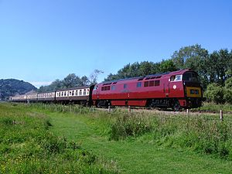
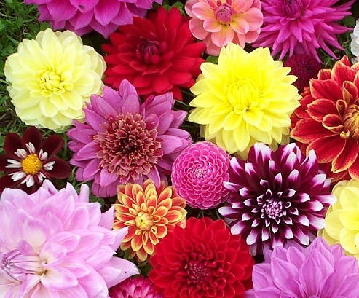
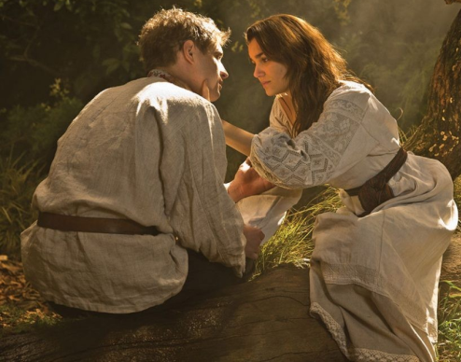
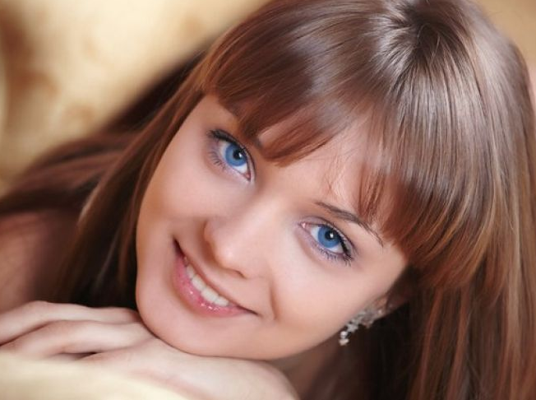
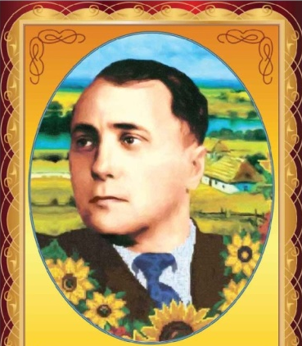
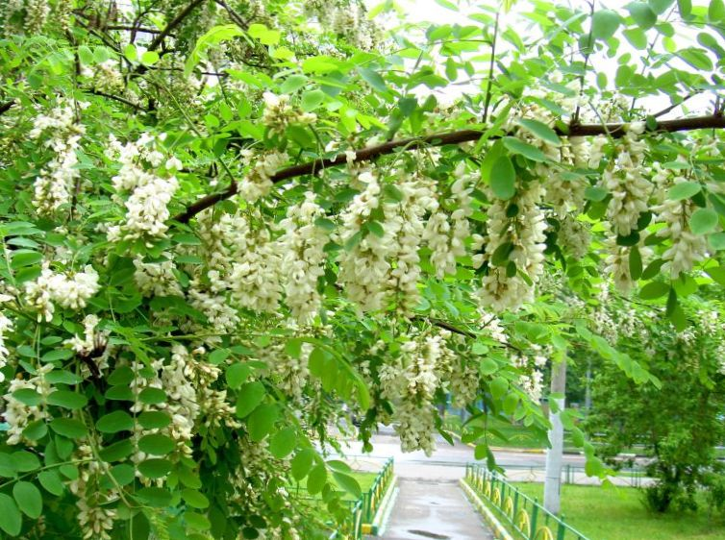
Використання творчих завдань:
К
Р
О
С
С
Е
Н
С

Slide 14
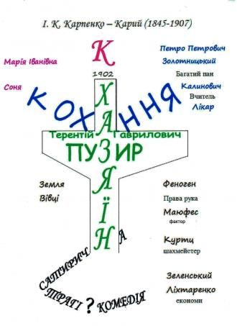
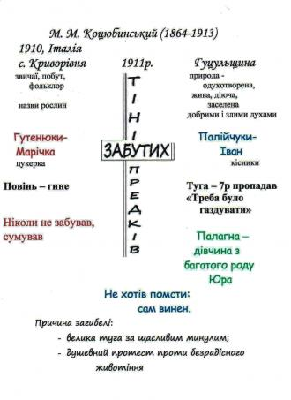
Ейдос конспект

Slide 15
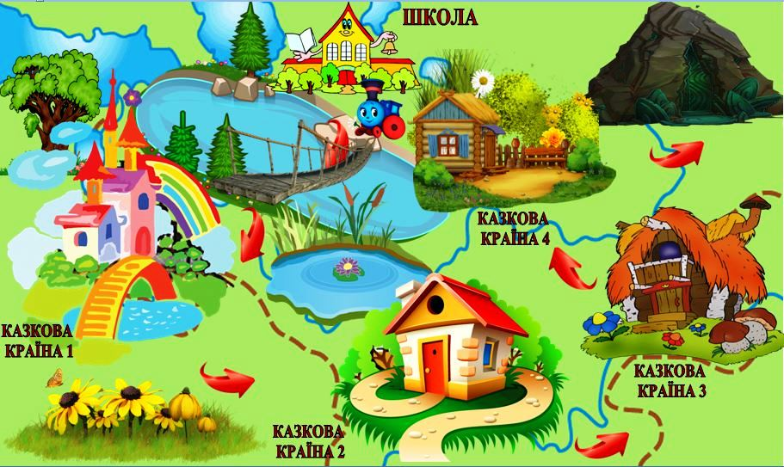
Візуалізація

Slide 16
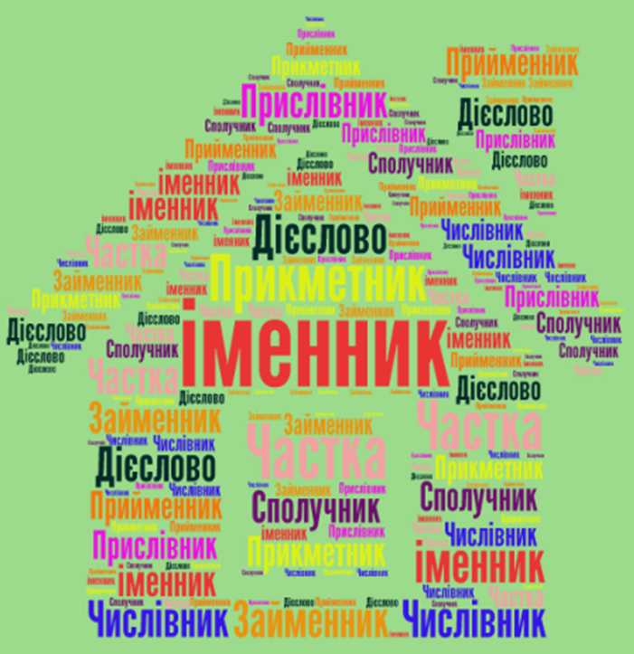
Хмарка тегів(слів)

Slide 17
Мнемонімічні фрази

Slide 18
Успіх
Прогрес
Творчість
Співпраця
Знання
Мета

Slide 19
Список використанних джерел
Ворожейкіна О.М. 100 цікавих ідей для проведення уроку. – Х.: Вид. група «Основа», 2012
Пометун О., Пироженко Л.. Сучасний урок. Інтерактивні технології навчання: Наук.-метод. посібн. – К.: Видавництво А.С.К., 2004. – 192с.
Усе про мотивацію. Уклад. А.Г.Дербеньова. – Х.: У 74. Вид.група «Основа», 2012

Slide 20
Дякую за увагу!

